Slide 1
Saúde Mental-Autoestima
7º ano B

Slide 8
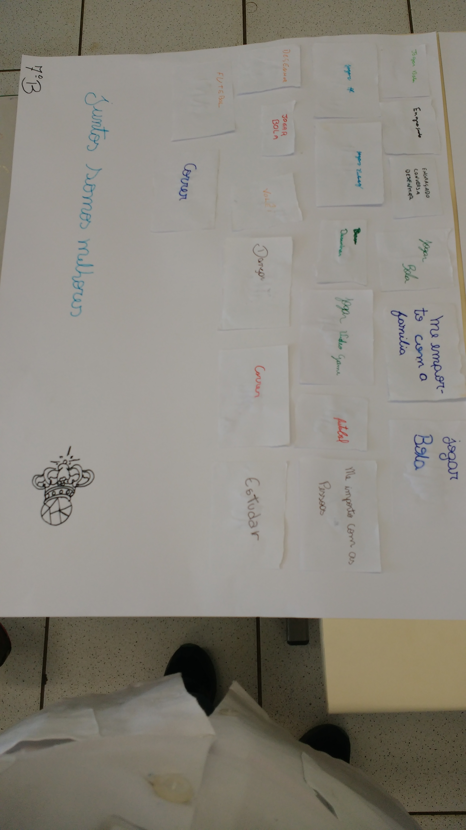

Slide 12
7º ano C

